Slide 1
Enteral nutrition kapitel 3
Utbildning i enteral Nutrition för omvårdnadspersonal i Helsingborgs stad
Sammanställt av Delegeringshuset 2021

Slide 2
Tillbehör
Nutritionspump ”Ella”
Sondmatningsaggregat
Sondmatningsspruta
Ryggsäck för de vårdtagare som lever ett aktivt liv
Sondmatningsspruta är för flergångsbruk ska rengöras och bytas enligt anvisningar.
Sondmatningsaggregat är sterilt engångsmaterial och ska bytas efter varje matningstillfälle. Vid kontinuerligt näringstillförsel byts sondmatningsaggregatet minst 1/g per dygn.
Dokumentägare: Delegeringshuset
Beslutad av: Medicinskt ansvarig sjuksköterska
Gäller från och med 2021-11-01

Slide 3
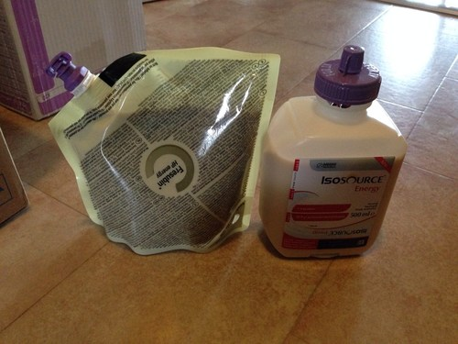
Sondmat
Dietisten ordinerar sondmaten utifrån vårdtagarens behov, tillstånd och diagnos.
Det finns sondnäring med lågt energiinnehåll, energirik och/eller proteinrik.
Det finns även specialsondnäring som är anpassad till speciella sjukdomar.

Slide 4
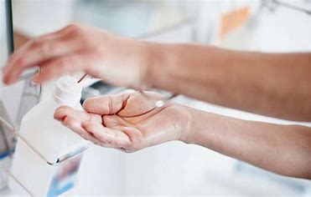
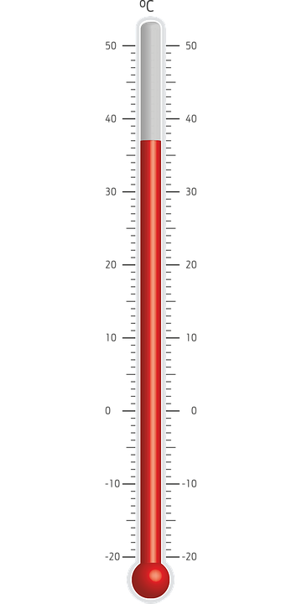
Sondmat
Oöppnad förpackning förvaras i rumstemperatur.
En öppen förpackning ska förvaras i kylskåp. Dock viktigt att när man ska ge sondmaten ska den vara rumstempererad.
Öppnad förpackning som förvarats i rumstemperatur kasseras efter 4 timmar.
För att minska risken att förorena sondmaten med bakterier krävs basala hygienrutiner. Bakterier i sondmat kan växa och ge en infektion i mag och tarmkanalen. Om bakterierna bildar toxin kan detta leda till akut matförgiftning.

